Slide 1
Cours HTML Hyper Text Markup Language

Slide 2
Objectifs
C’est quoi le HTML
C’est quoi une Balise?
Structure d’un document HTML
Balises élémentaires
La mise en forme de texte
Les images
Les liens Hypertexte
Les listes
Les tableaux
Les formulaires

Slide 3
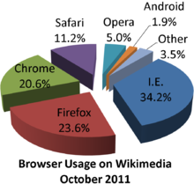
De quoi avons-nous besoin ?
Simple éditeur de texte :Bloc-notes, Notepad++ …
Navigateur web:
Google Chrome,
IE,
Firefox
Opéra
Safari

Slide 4
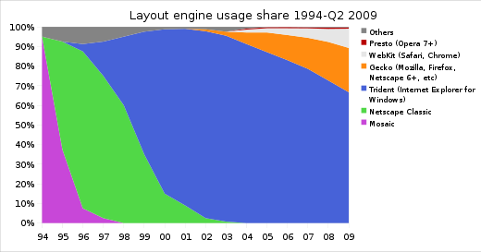
HTML c’est quoi ?
HyperText Marqup Language, est un langage universel conçu pour représenter les pages web, c’est un langage de balisage (Marquage) qui permet décrire les pages web.
Le navigateur web interprète le code html pour afficher la page web
Pour cela, il utilise un moteur de rendu (Layout Engine) :
Gecko (mozilla firefox, Netscape …)
WebKit (Safari Apple, chrome google …)
Trident ( IE MS …)
Presto (Opera)

Slide 5
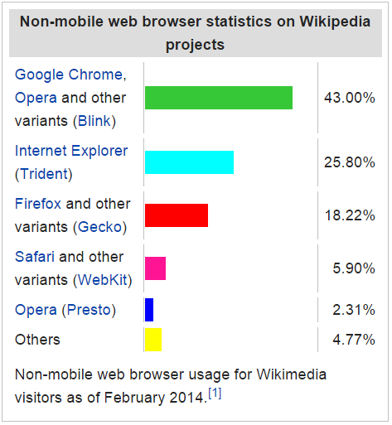
Layout Engine

Slide 6
Une balise commence par " < "et se termine par" >"
il existe 2 types de balises :
Balises Simple: <IMG src="chemin ou nom d’img" />
Balises Doubles:<B> votre texte </B>
Lorsqu’on parle des balises il faudra garder à l’esprit :
Qu’une balise marque une action pour le navigateur (ce qu’il doit faire …).
Que les attributs précisent les modalités de cette action (comment doit-il faire ?).
Qu’une balise est invisible pour le visiteur.
Qu’une balise peut avoir un ou plusieurs attributs.
C’est quoi une balise?

Slide 7
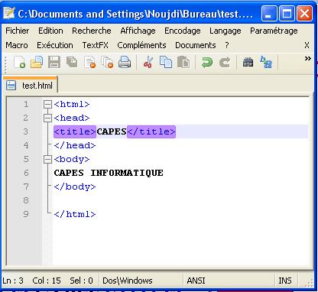
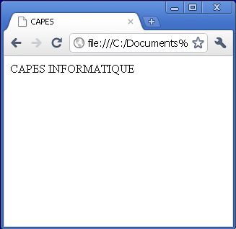
Structure d’un document HTML
Résultat

Slide 8
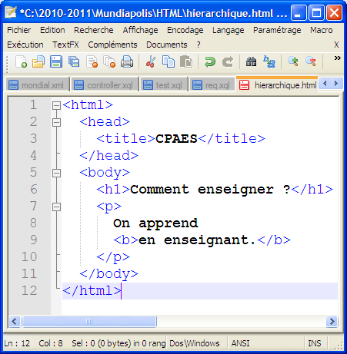
Un document HTML est Hiérarchique
html
head
title
body
CAPES
h1
p
Comment enseigner ?
On apprend
b
En enseignant.

Slide 9
Un document HTML est Hiérarchique
Body
h1
Comment enseigner ?
p
On apprend
b
En enseignant.

Slide 10
La balise <Head>
<HEAD>...</HEAD>
Contient des balises qui expliquent au navigateur comment traiter le contenu de la page.
<TITLE>...</TITLE> permet de donner un titre a votre page web, il sera affichée dans la barre des titres du navigateur.
<META http-equiv=“content-type"
content="text/html; charset=utf-8“ />
Explique au navigateur le type de contenu et le jeu de caractère à utiliser pour afficher la page.
Head peut contenir des feuilles de style et des scripts JavaScript

Slide 11
La balise <Body>
<BODY>…</BODY>
C’est la partie visible de la page. Elle contient tous les textes, images, liens hypertextes, …, de la page.

Slide 12
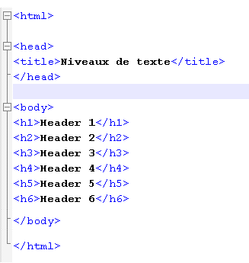
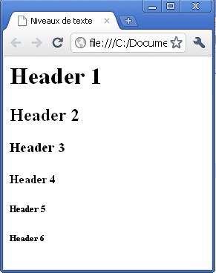
Niveaux de Texte (Heading)
Résultat

Slide 13
La mise en forme du texte:
Code HTML | Résultat
<B>Gras<B> | Gras
<I>Italique<I> | Italique
1<SUP>er</SUP> | 1er
H<SUB>2</SUB>O | H₂O
<FONT size=""></FONT>
<FONT color="Red">Rouge</FONT> | Rouge
<FONT face="Times New Roman"></FONT> | Times New Roman
Les balises B, I, S et Font sont à éviter. Elles mettent un lien fort entre le contenu et la mise en forme.

Slide 14
Les caractères spéciaux :
caractère | code HTML | caractère | code HTML | caractère | code HTML
Ü | &uuml ; | £ | &pound ; | ® | &reg ;
U | &ucirc ; | ¤ | &curren ; | ± | &plusmn ;
Ö | &ouml ; | " | &quot ; | ² | &sup2 ;
Œ | &oelig, | & | &amp ; | ¼ | &frac14 ;
Ç | &ccedil ; | € | &euro ; | < | &lt ;
A | &agrave, | © | &copy ; | > | &gt

Slide 15
Les listes
Types | Code HTML | Résultat
Ordonnée | <OL> <li>élément1</li> <li>élément2</li> <li>élément3</li> </OL> | 1.élément1 2.élément2 3.élément3
Non-Ordonnée | <UL> <li>élément1</li> <li>élément2</li> <li>élément3</li> </UL> | élément1 élément2 élément3

Slide 16
Les images
<img src=“image.jpg“ … />
ALIGN : Spécifie l’alignement de l’image par rapport au texte adjacent. Il peut prendre les valeurs : TOP, MIDDLE, et BOTTOM (au-dessus, au milieu et en-dessous)
ALT : Permet d’afficher un texte alternatif lorsque l’image ne s’affiche pas.
TITLE : Permet d’afficher une infobulle lors du survol de l’image par le curseur.
WIDTH : Permet de spécifier la largeur de l’image.
HEIGHT : Permet de spécifier la hauteur de l’image.

Slide 17
Les Liens hypertextes
<A HREF= ”adresse de destination”>Nom du lien</A>
deux types de liens
Externe: qui pointe vers une adresse de destination (un URL par exemple) ou bien un nom de fichier situé sur le même serveur.
Interne: qui pointe vers une étiquette située dans le même document HTML

Slide 18
Les tableaux
Un tableau contient un ensemble de lignes et chaque ligne contient un ensemble de cellules.
<TABLE> déclare un tableau
<tr> déclare une ligne
<th> déclare une cellule d’entête
<td> déclare une cellule
(voir démo)

